Slide 1

ДОРНОД АЙМГИЙН
2020 ОНЫ МАЛ ТООЛЛОГЫН УРЬДЧИЛСАН ДҮН
2021.01.15

Slide 2
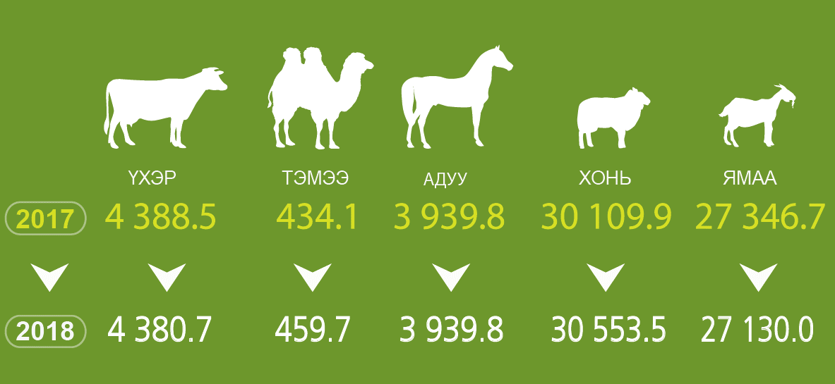
Мал тооллогын 2020 оны урьдчилсан дүн
Малын нийт тоо өмнөх оноос 119.4 мянга (4.5%) үүнээс
хонь 40.5 мянга (3.2%),
ямаа 24.6 мянга (3.1%),
адуу 26.7 мянга (8.9%),
үхэр 27.6 мянга (9.9%)- аар тус тус өсч,
тэмээ 84 толгойгоор (1.3%) буурсан байна.
2020*
2 749.0
305.0
6.2
324.1
1 302.9
810.8
2019
2 629.6
277.4
6.3
297.4
1262.3
786.2

Slide 3
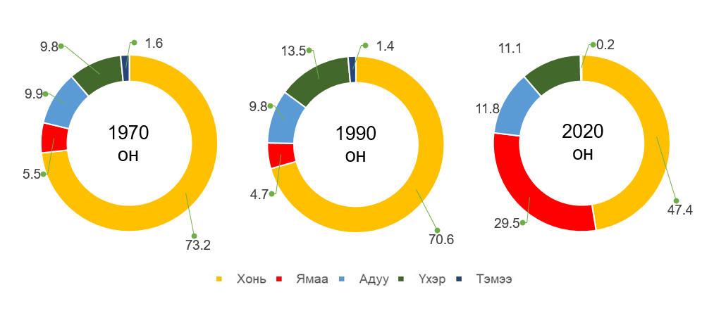
МАЛ СҮРГИЙН БҮТЭЦ, нийт сүрэгт эзлэх хувиар

Slide 4
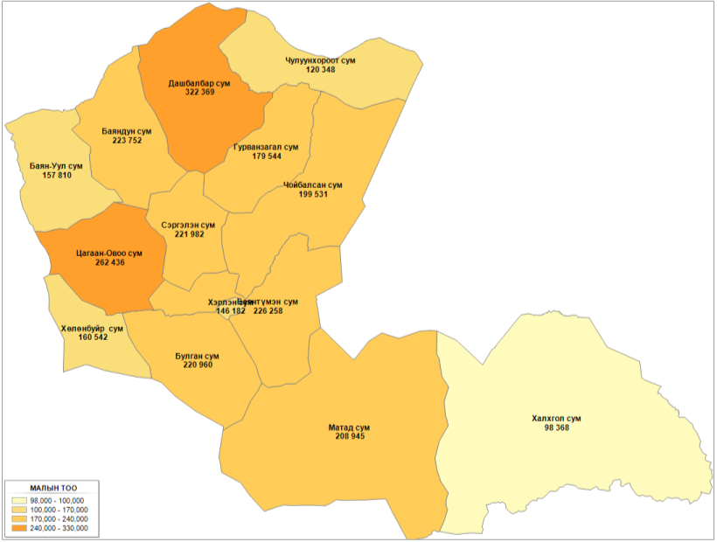
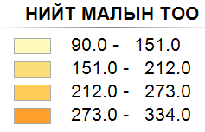

МАЛЫН ТОО, сумаар, толгой
1
4
5
2
3

Slide 5
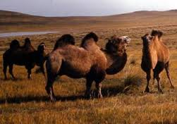
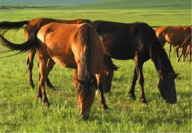
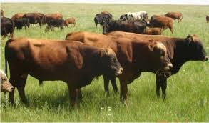
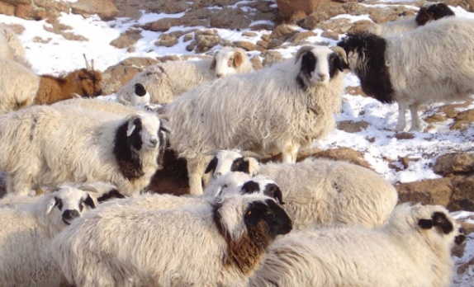
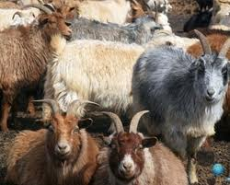
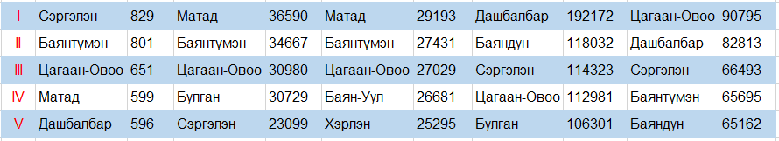
МАЛЫН ТӨРЛӨӨР ТЭРГҮҮЛЖ БАЙГАА СУМ, толгой
тэмээ
адуу
үхэр
хонь
ямаа

Slide 6
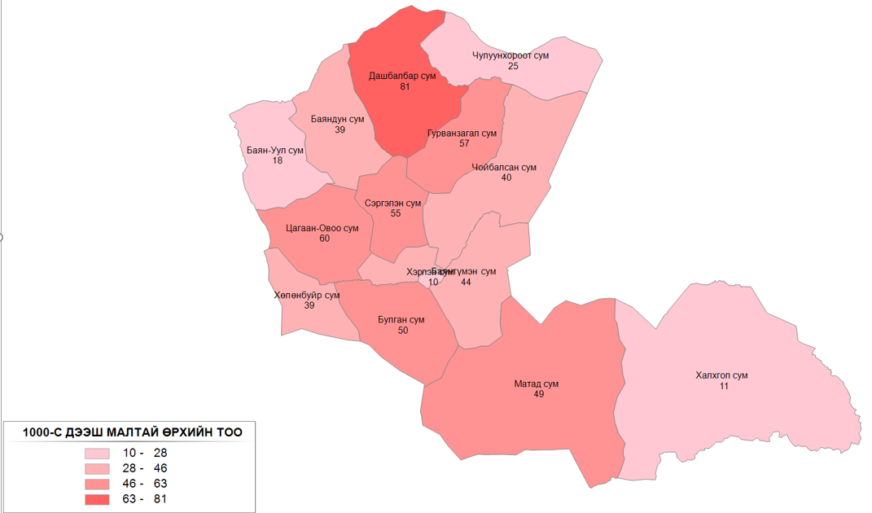
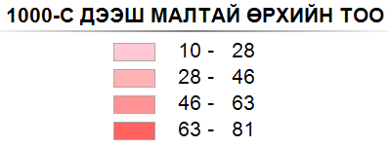
1000-С ДЭЭШ МАЛТАЙ ӨРХИЙН ТОО, СУМААР

Slide 7
МАЛТАЙ ӨРХИЙН ТОО, малын бүлэглэлтээр
Бүлэглэлт | Малтай өрхийн тоо |  | Өөрчлөлт
 | 2019 | 2020* | Өрхөөр | Хувиар
Бүгд | 7 636 | 8 204 | 568 | 7.4
50 хүртэл малтай | 1 700 | 1 840 | 140 | 8.2
51-200 | 2 323 | 2 532 | 209 | 9.0
201-500 | 1 964 | 2 091 | 127 | 6.5
501-999 | 1 084 | 1 163 | 79 | 7.3
1000-2000 | 495 | 509 | 14 | 2.8
2001 дээш малтай | 70 | 69 | - 1 | - 1.4
Малтай өрхийг малын тоогоор нь бүлэглэж үзэхэд 50 хүртэлх малтай өрх 8.2 хувиар, 51-200 хүртэлх малтай өрх 9.0 хувиар, 201-500 малтай өрх 6.5 хувиар, 501-999 малтай өрх 7.3 хувиар, 1000-2000 малтай өрх 2.8 хувиар тус тус өсөж, 2001-ээс дээш малтай өрх 1.4 хувиар буурсан байна.

Slide 8
МАЛЧИН ӨРХИЙН ТОО, малын бүлэглэлтээр
Бүлэглэлт | Малчин өрхийн тоо |  | Өөрчлөлт
 | 2019 | 2020* | Өрхөөр | Хувиар
Бүгд | 5 311 | 5 650 | 339 | 6.4
50 хүртэл малтай | 779 | 856 | 77 | 9.9
51-200 | 1 476 | 1 567 | 91 | 6.2
201-500 | 1 548 | 1 612 | 64 | 4.1
501-999 | 977 | 1 076 | 99 | 10.1
1000-2000 | 464 | 475 | 11 | 2.4
2001 дээш малтай | 67 | 64 | - 3 | - 4.5
Малчин өрхийг малын тоогоор нь бүлэглэж үзэхэд 50 хүртэлх малтай өрх 9.9 хувиар, 51-200 хүртэлх малтай өрх 6.2 хувиар, 201-500 малтай өрх 4.1 хувиар, 501-999 малтай өрх 10.1 хувиар, 1000-2000 малтай өрх 2.4 хувиар тус тус өсөж, 2001-ээс дээш малтай өрх 4.5 хувиар буурсан байна.

Slide 9
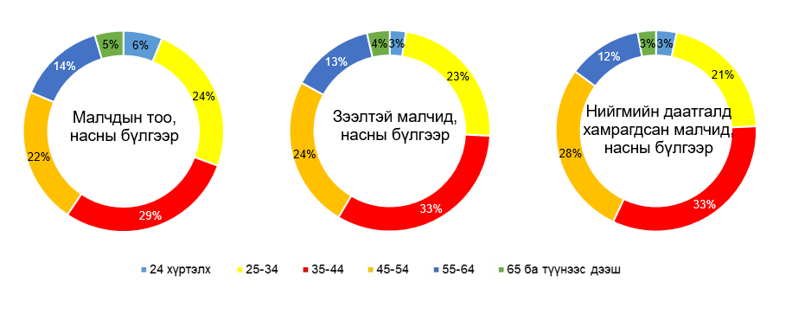
МАЛЧДЫН МЭДЭЭЛЭЛ
Нийт малчдын 41.5 хувь нь зээлтэй, 34.2 хувь нь нийгмийн даатгалд хамрагдсан байна. Насны бүлгээр авч үзэхэд:
Зээлтэй малчдын 23 хувийг 25-34 насны, 33 хувийг 35-44 насны, 24 хувийг 45-54 насны малчид эзэлж байна.
Нийгмийн даатгалд хамрагддаг малчдын 33 хувь нь 35-54 насныхан байна.

Slide 10


